Slide 1

Latvijas valsts stipendiju konkursa rezultāti 2020./2021.akadēmiskais gads

Slide 2
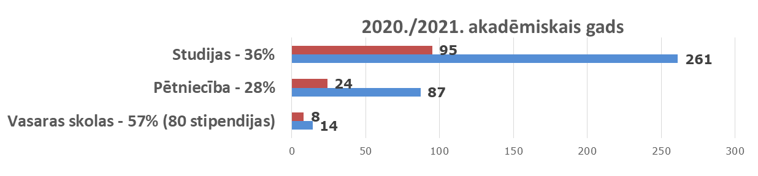
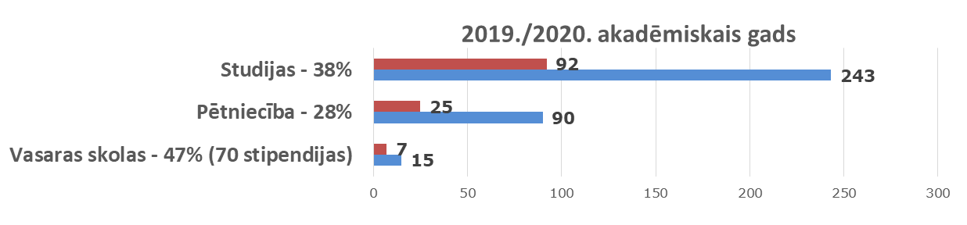
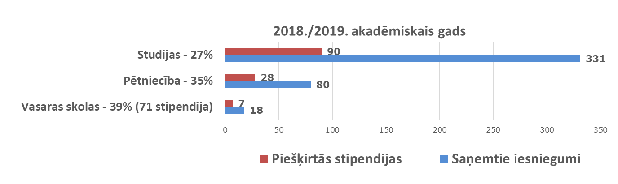
Latvijas valsts stipendiju konkursa rezultāti 2018.- 2021. - sekmības rādītāji

Slide 3
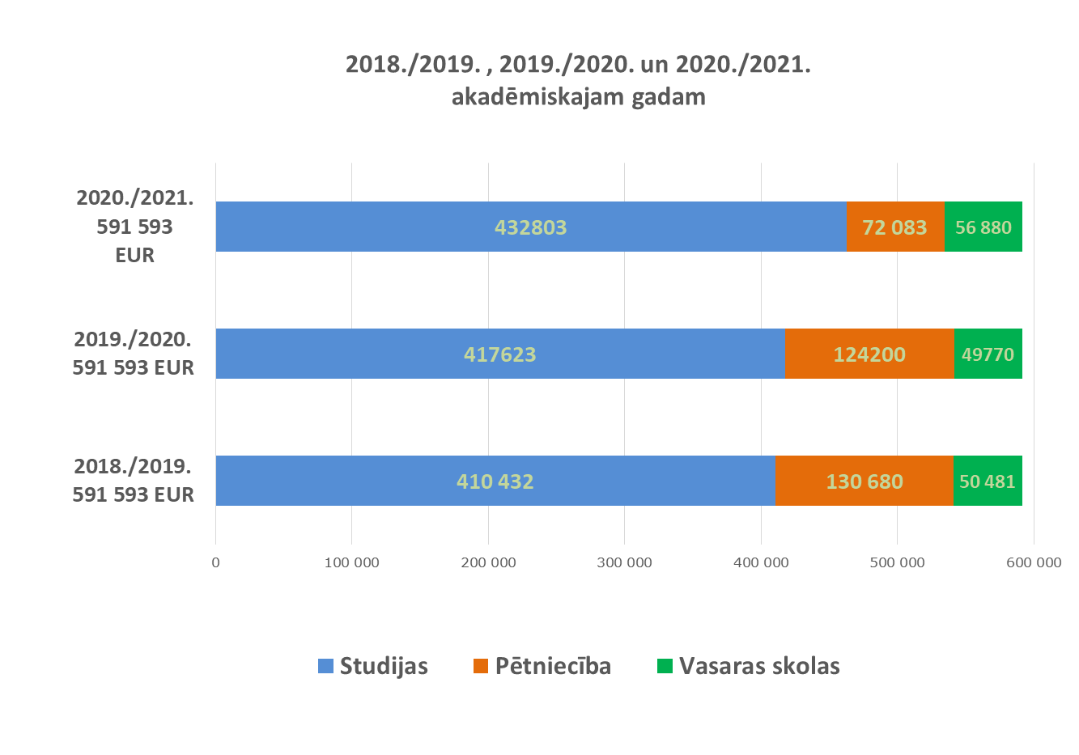
Latvijas valsts stipendijām izmantotie finanšu līdzekļi, EUR

Slide 4
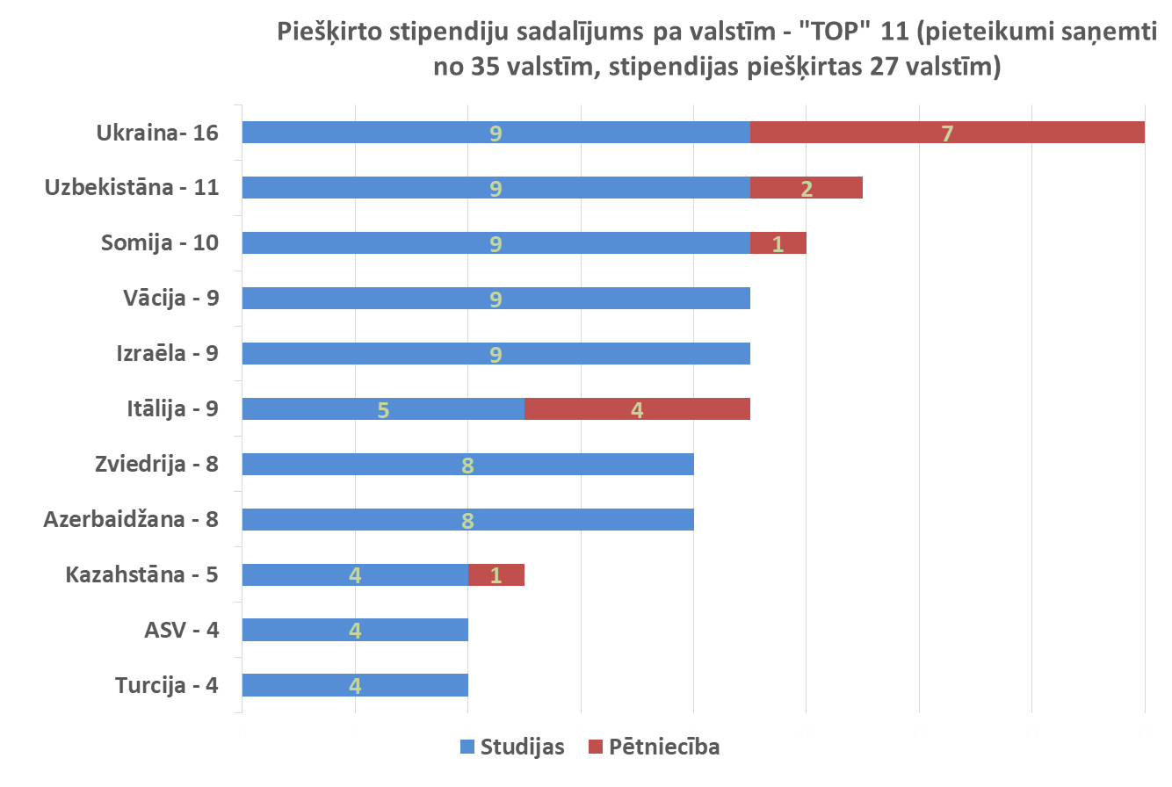
Pārskats par piešķirtajām Latvijas valsts pētniecības un studiju stipendijām

Slide 5
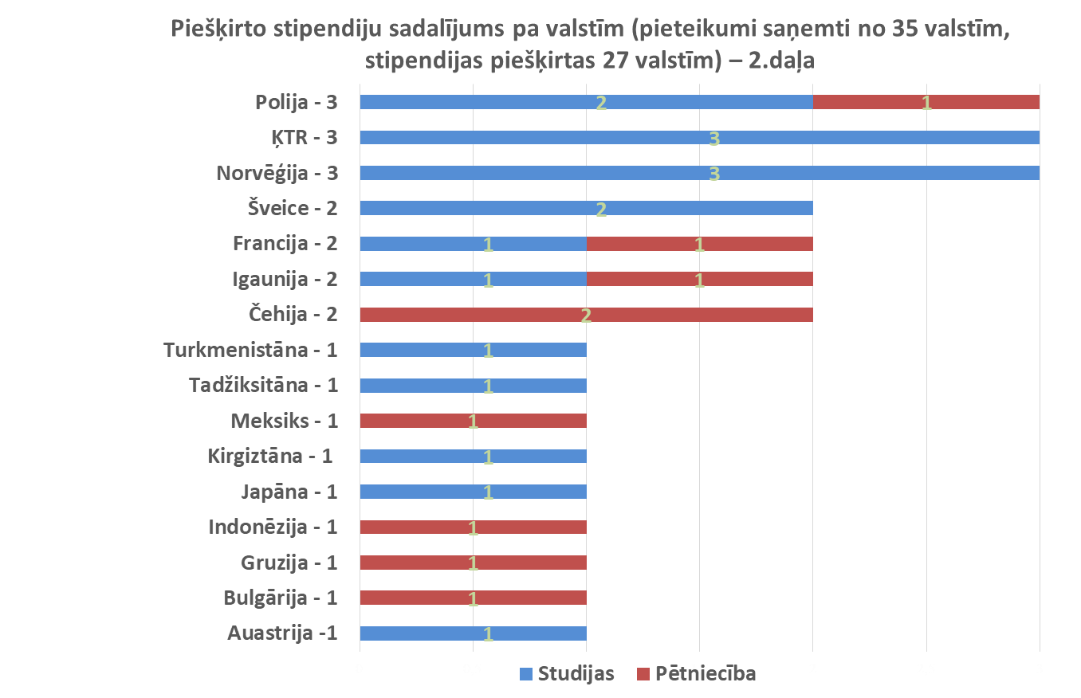
Pārskats par piešķirtajām Latvijas valsts pētniecības un studiju stipendijām

Slide 6
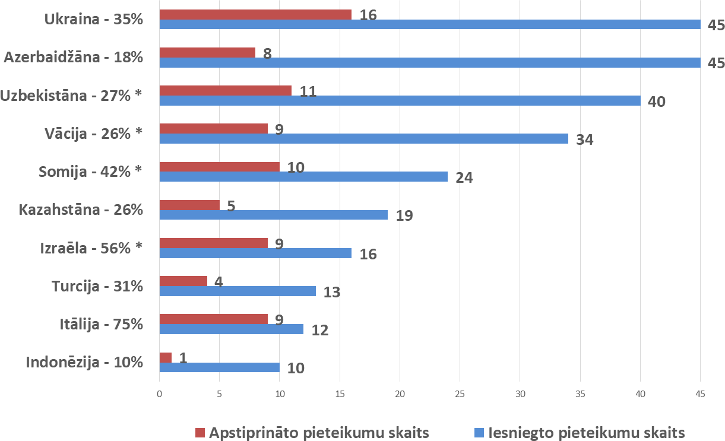
Pārskats par valstīm ar vislielāko Latvijas valsts pētniecības un studiju stipendiju pieteikumu skaitu
"TOP" 10 valstis un to sekmības rādītājs
* Rādītāju ietekmē valstu kvota

Slide 7

Piešķirto stipendiju studijām un pētniecībai sadalījums pa augstskolām
Pārējās augstskolas/ zinātniskās institūcijas
 | BA | Turī ba | LLU | REA | DU | RJA | ViA | LKA | JVL MA | TSI | Liep U | EKA | BSA
2020/ | 4 | 3 | 2 | 2 | 2 | 2 | 2 | 2 | 1 | 1 | 1 | 1 | 1 | Pirmo reizi
2021 |  |  |  |  |  |  |  |  |  |  |  |  |  | pētījums
 |  |  |  |  |  |  |  |  |  |  |  |  |  | tiks veikts Latvijas zinātniskajā
2019/ 2020 | 3 | 1 | 3 | 3 | 2 | 2 | 1 | 1 | 2 | 1 | 1 | 1
2018/ | 3 | 3 | 3 |  | 2 | 2 |  | 4 | 1 | 1 |  |  |  | institūcijā
2019

Slide 8
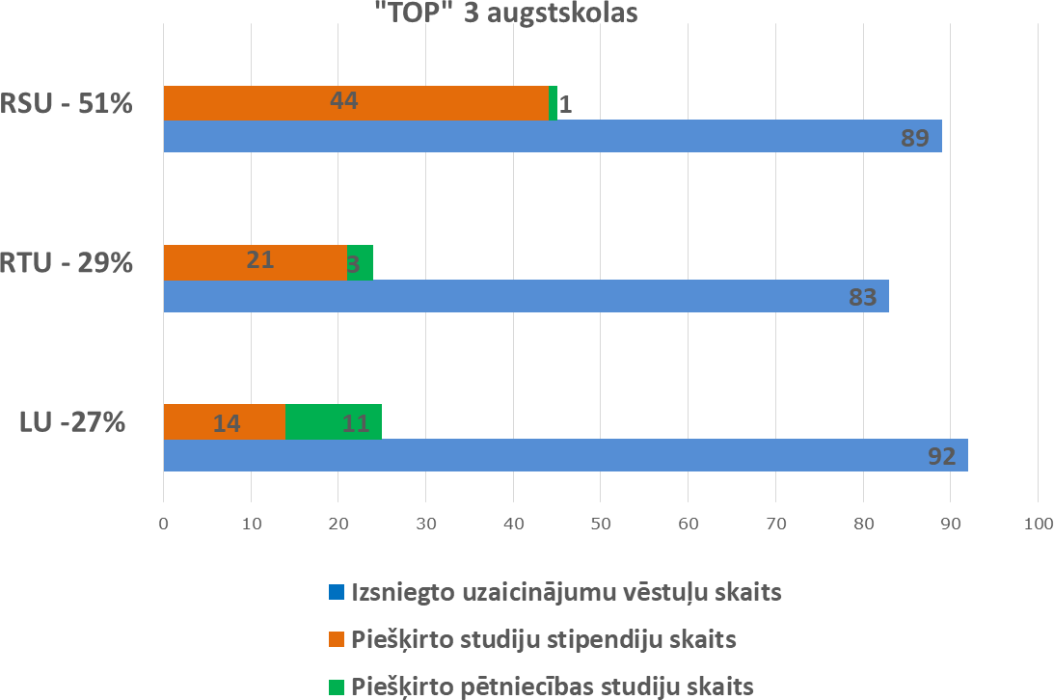
Sekmības rādītājs (success rate) augstskolu griezumā - Latvijas valsts pētniecības un studiju stipendijas

Slide 9
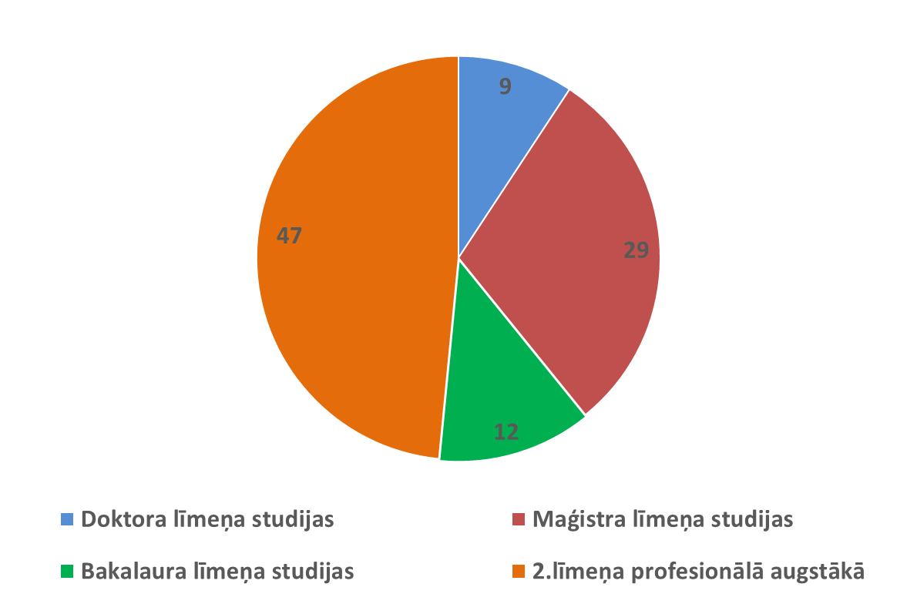
Latvijas valsts stipendiju studijām sadalījums pa studiju līmeņiem

Slide 10
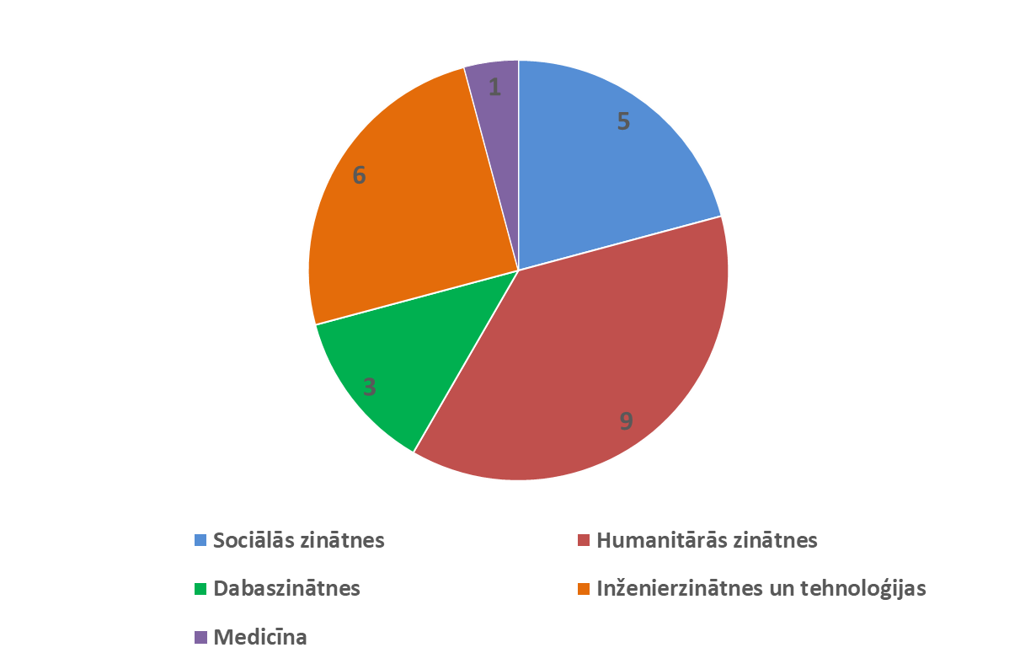
Latvijas valsts stipendiju pētniecībai sadalījums pa nozarēm

Slide 11
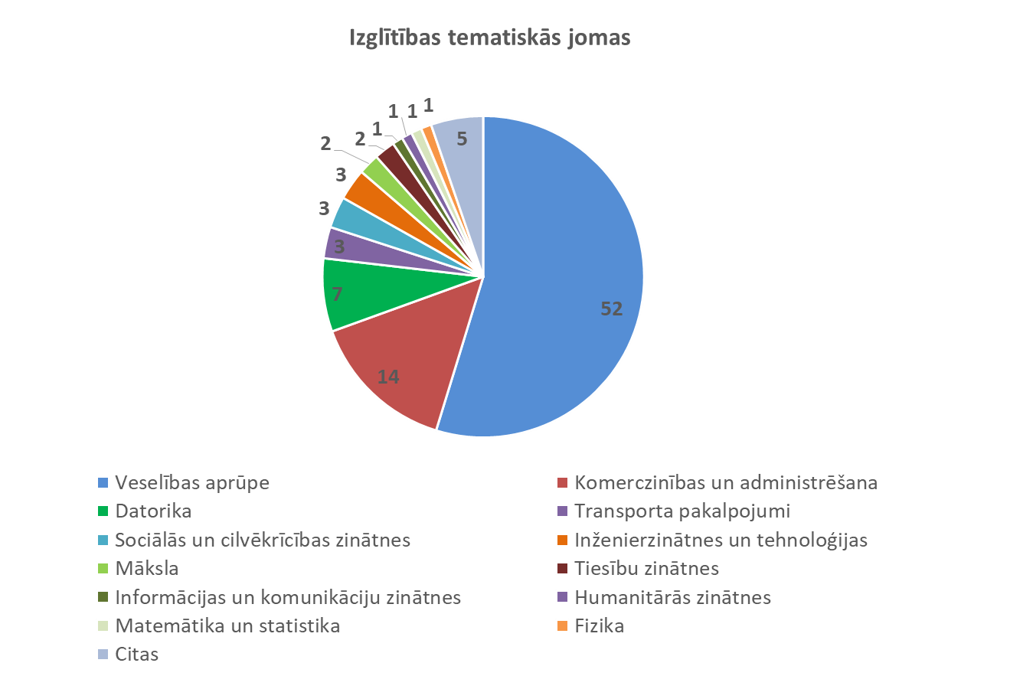
Latvijas valsts stipendiju studijām sadalījums pa nozarēm

Slide 12
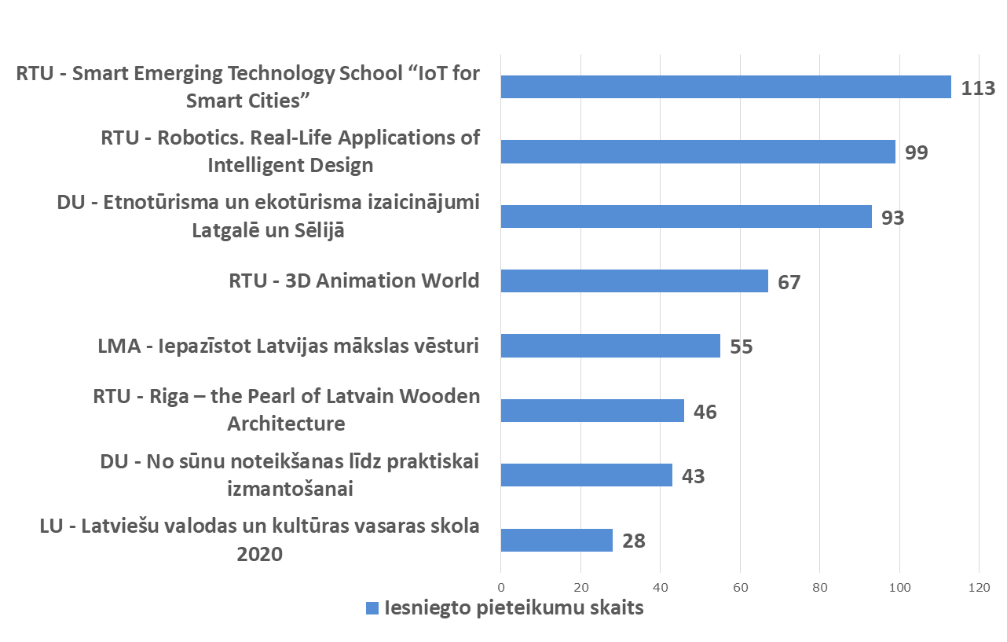
Latvijas valsts stipendijas 2020.gada vasaras skolām - no 14 pieteikumiem tika apstiprinātas 8 vasaras skolas, katrai
10 stipendijas

Slide 13
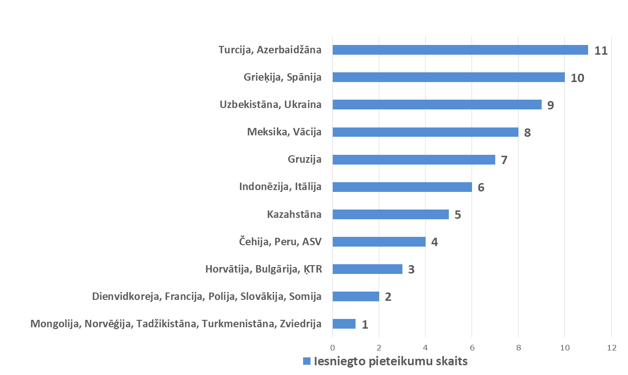
Latvijas valsts stipendijas 2020.gada vasaras skolām – piešķirto stipendiju un rezervistu sadalījums pa valstīm

Slide 14
Apstiprināto vasaras skolu saraksts pieejams VIAA mājas lapas sadaļā «Scholarships» – «Summer schools»:
http://viaa.gov.lv/eng/scholarships_gov/latvian_scholarships/ scholarships_for_summer_school/?tl_id=22802&tls_id=54841

